Slide 1
Variacion genetica adaptiva
Daniel Olivares-Zambrano
Notes:
Selección natural y adaptación
Escaneo genómico para detectar variación genética adaptativa
Genética/genética del paisaje
Estudios de caso (a definir)

Slide 2
Escaneo genómico para detectar adaptación
¿Cómo podemos detectar la adaptación?
Una manera en cómo lo podemos hacer es a nivel molecular.
Podemos detectar mutaciones que pueden ser beneficiosos y adaptativos

Slide 3
Importante distinguir entre adaptación y acclimatization
La acclimatization corresponde a la habilidad que tienen individuos organismos en ajustar a cambios en su medioambiental - el organismo mantiene su aptitud biológica con los cambios ambientales
La adaptación es el proceso evolutivo, en donde los organismos en su medio ambiental se ajustan. Es el resultado de selección actuando en consecuencia a la variación heredable en varias generaciones.

Slide 4
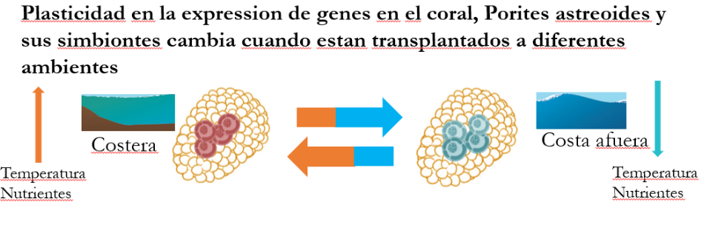
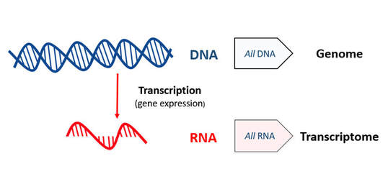
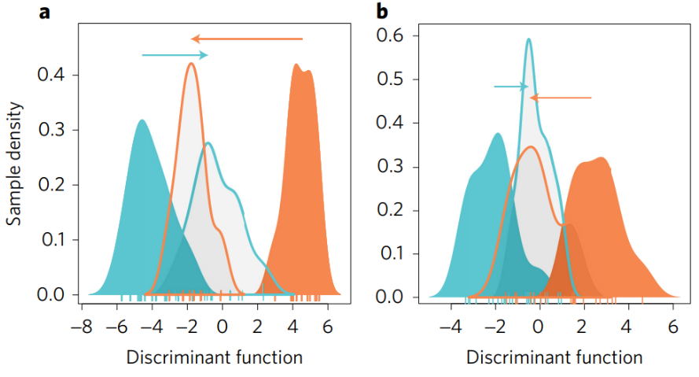
Un ejemplo molecular de Aclimatación Ambiental
Transcriptomic Data Analysis - CD Genomics (cd-genomics.com)
Foto de: Transcriptomic Data Analysis - CD Genomics (cd-genomics.com)
Kenkel y Matz 2016
Notes:
Para las figuras de “Discriminant function” cada bloque representa la expresión de genes. Los naranjas de poblaciones costeras y azules de poblaciones costa afuera
La figura a la izquerda representa la expresion de genes del coral y la de la derecha es la expresion de genes de sus symbiontes (Symbiodinium sp.).
Finalmente los integrales llenos son poblaciones naturales de costa afuera y costera y los integrales vacíos son poblaciones transplantadas a poblaciones inversas (costa afuera a costera y costera a costa afuera)
El punto de esta figura es que la expresión de genes de los corales y sus simbiontes son dependientes a el ambiente en donde se encuentran y se pueden cambiar en manera plástica dependiendo al medio ambiente. Esto es un ejemplo de aclimatacion pero quizás la capacidad de aclimartizar es adaptivo?

Slide 5
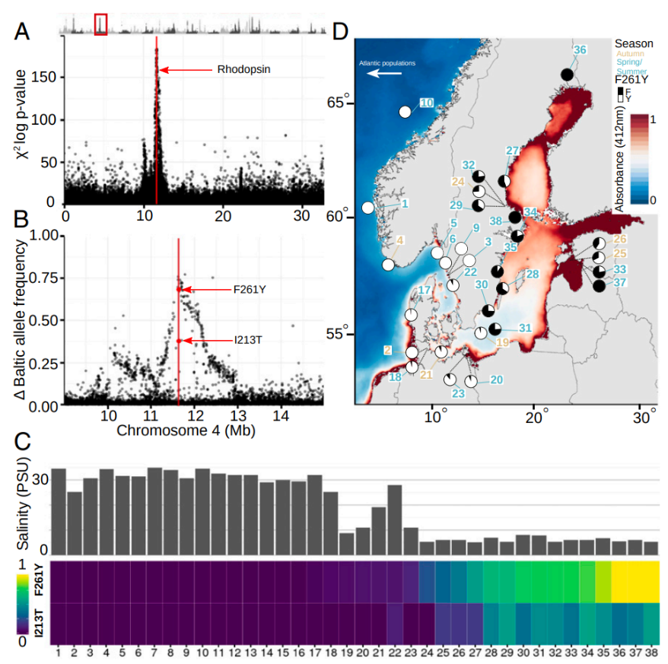
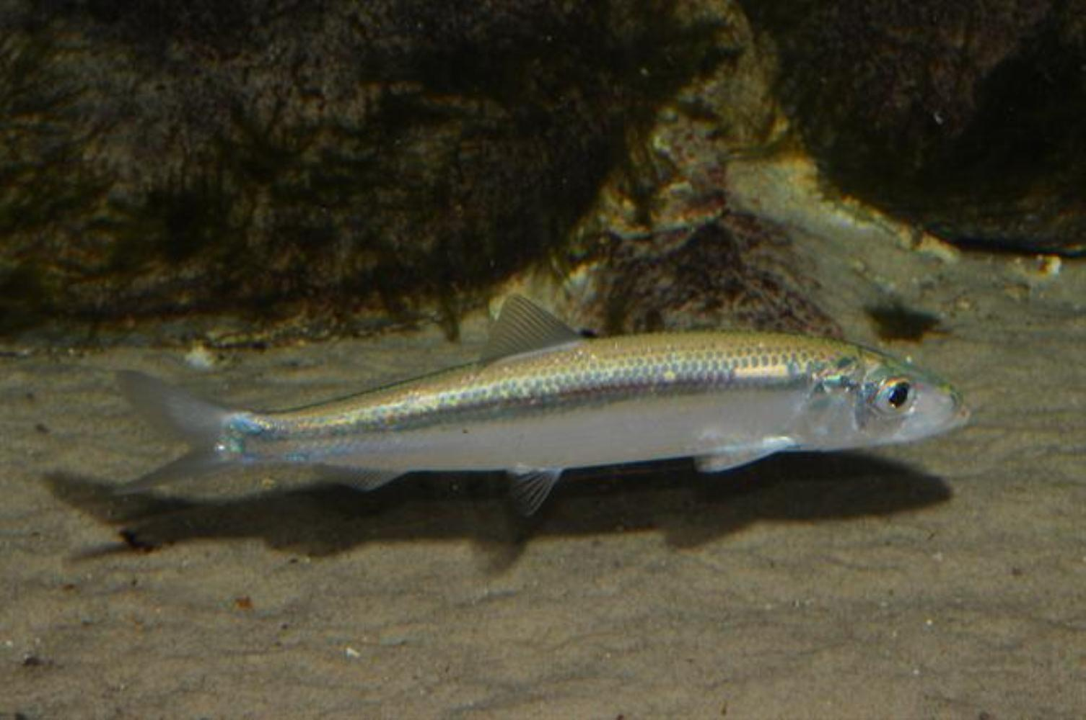
Un ejemplo molecular de Adaptación
Un Arenque Atlantico - Imagen de: Atlantic Herring Information and Picture | Sea Animals (diveadvisor.com)
Hill et al. 2019
Notes:
Dentro de 10 mil anos, el Arenque Atlantico ha colonizado el Mar Baltico en donde la agua es mas salina y turbio. Usando las genomas de poblaciones de Arenques Atlanticos que viven en el Mar Atlantico y el Mar Baltico, los investigadores identificaron un cambio significante en la frequencia de alelos de un rodopsina. Esta rodopsina, con un cambio amino acido en rodopsina (Phe261Tyr) se espicula que ayuda a los Arenques del Mar Baltico adaptarse al medio ambiental de luz roja dezplazada y es un ejemplo de adaptacion ecologico.

Slide 6
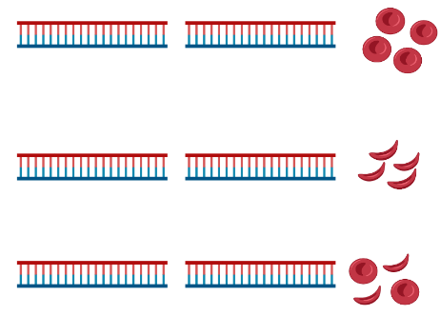
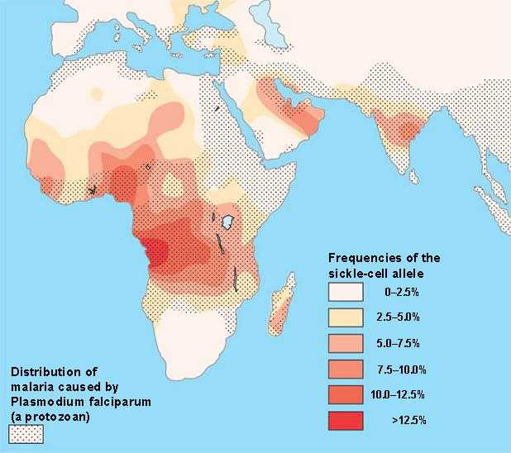
Ejemplo clasico de adaptación - ventaja heterocigoto y adaptación
GAG
GAG
CTC
ADN
ARN
Proteina
CTC
GAG
GAG
GLU
GLU
GTG
GTG
CAC
CAC
GUG
GUG
El alele de células rojas falciformes
en forma heterocigota es seleccionada
en poblaciones donde hay malaria
VAL
VAL
GAG
GTG
CTC
CAC
GAG
GUG
GLU
VAL
Notes:
En poblaciones donde hay la presión selectiva de malaria, hay una ventaja en tener una mutación que produce celulas rojas falciformes en un copio de tu genotipo y que produce células rojas normales en el otro copio
El plasmodium, no puede completar su ciclo de vida en células rojas falciformes ni tampoco, tu metabolismo es afectada con tanta gravedad como si tuvieras todas tus células rojas en forma falciforme.
Entonces, tener tu genotipo heterocigótico con una mutación en tu genotipo, produce resistencia ante la malaria y la mutación esta seleccionada en estas poblaciones.
Este slide seria un excelente ejemplo para preguntar que es un genotipo y un fenotipo.
Voy usar este ejemplo en el proximo tema

Slide 7
Hay muchos ejemplos genomicos para estudiar la variacion genetica adaptiva
Lo importante es establecer que vas estudiar o lo que es importante para saber dentro de tu sistema de estudio
Por ejemplo, con el cambio climático del planeta, un investigador va querer saber la capacidad de adaptar de especies que son vulnerables a los cambios ambientales (ej. temperatura).

Slide 8
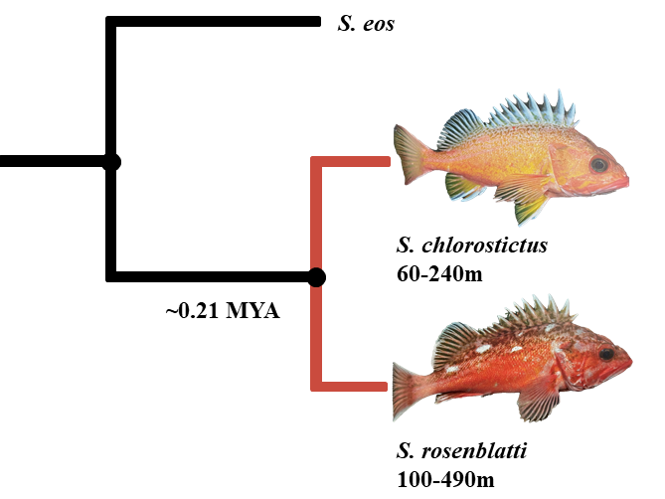
Estudio de caso - un ejemplo de una Radiación Adaptativa -
Los peces de roca (Sebastes spp.)
Hay más de cien especies de peces de roca y se encuentran a diferentes profundidades en los mares Pacifico y Atlántico
Pares de especies (especies hermanas) ocurren en dos diferentes profundidades dentro de las misma población
La idea es que las especies que pertenecen a un par de especies de peces rocas se adaptan a la profundidad en donde se encuentran. Y esa adaptación local es un mecanismo de especiación en este género de peces.
Imagenes de peces de Butler et al. 2012, Hyde y Vetter 2007.
Notes:
Maybe since we are talking about selection and how it could be “adaptive” we can make this about positive selection? (A rockfish pos selection article would be easy - maybe can look up some Rocha papers)
Because ultimately we think of a beneficial mutation thats selected as an adaptive one. An example being the malaria one.
Also consider maybe just focusing on species pair for this

Slide 9
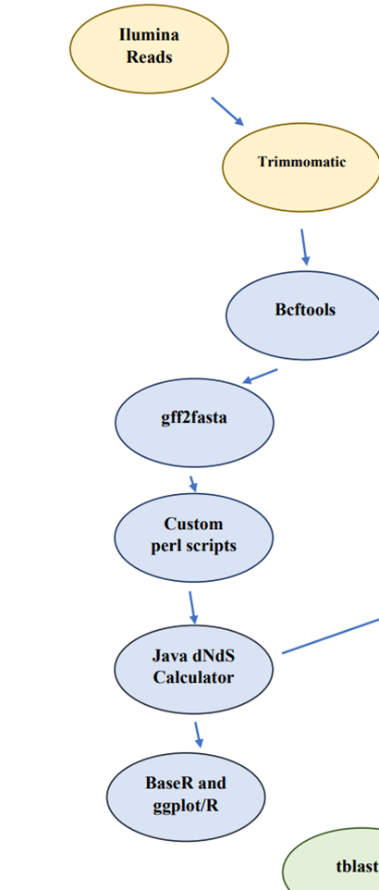
Metodos
Fastqs de las 4 especies de Sebastes
Filtrar para obtener buenas secuencias con trimmomatic
Usar BCF tools para obtener genomas en donde la variación de los alelos esté visualizada. En este estudio filtramos los VCF files para obtener exomas.
Usar gff2fasta para convertir los VCF filos de cada genoma en formato donde cada gen (todos los coding sequence de cada exoma) y el fasta abajo de cada nombre de gen.
Notes:
Figure 5. Species Pair dN/dS Plots. Nonsynonymous and Synonymous (dN/dS) plots for 19,362 genes (5a- S. chlorostictus-S. rosenblatti) and 19,902 genes (5b- S. crocotulus-S. miniatus) from a reference list of 24,093 genes. Genes plotted above the blue line are potentially under positive selection. There were 2,846 genes (5a- S. chlorostictus-S. rosenblatti) and 2,644 genes (5b- S. crocotulus-S. miniatus) under positive selection.
Shaw et al. 2012 for DNDS codeml

Slide 10
Metodos
El perl script se utilizo para identificar cada gen que comparte un par de especie utilizando un genoma de referencia de Sebastes (Sebastes schegelli)
Esto nos dio filos para comparar los genes dentro de un par de especies
Y con este formato podemos quantificar el numero de mutaciones (dN/dS) dentro de especie par utilizando un codeml script de Shaw et al. 2012.
Y luego obtener los filos de dN/dS para analizarlos en R

Slide 11
Antes de empezar que es dN/dS?
dS
ACU ->
ACA ->
No hay cambio, producen la misma proteína
dN
GGA ->
AGA ->
Cambio en tipo de proteína producida
Una manera de estudiar evolución adaptativa en secuencias que codifican proteínas
dS - representan mutaciones puntuales que se refieren silenciosas (sinónimas). Este tipo de mutación se dice que es neutral.
dN - representan mutaciones puntuales que se refieren no silencioso (no sinónimo). Este tipo de mutación puede estar influenciada por la selección. Pueden ser beneficiosas o deletrorias.
thr
thr
gly
arg
Notes:
No sinonimas

Slide 12
Visualizando dN/dS dentro de los peces rocas
Para esto, has un github repository con el markdown.
Upload files · Danny1196/Ecodiversidad-Actividad-en-R---Variacion-Adaptiva- (github.com)

Slide 13
Bibliografia
Butler, J.L., Love., M.L, Laidig, T.E. (2012). A guide to the rockfishes, thornyheads, and scorpionfishes of the Northeast Pacific. University of California Berkeley and Los Angeles Press.
Heras, Joseph, Kelly McClintock, Shinichi Sunagawa, and Andres Aguilar. 2015. “Gonadal Transcriptomics Elucidate Patterns of Adaptive Evolution within Marine Rockfishes (Sebastes).” BMC Genomics 16 (September): 656.
Hill, Jason, Erik D. Enbody, Mats E. Pettersson, C. Grace Sprehn, Dorte Bekkevold, Arild Folkvord, Linda Laikre, Gunnar Kleinau, Patrick Scheerer, and Leif Andersson. 2019. “Recurrent Convergent Evolution at Amino Acid Residue 261 in Fish Rhodopsin.” Proceedings of the National Academy of Sciences of the United States of America 116 (37): 18473–78.
Hyde, J.R., Vetter, R.D. (2007). The origin, evolution, and diversification of rockfishes of the genus Sebastes (Cuvier). Molecular Phylogenetics Evolution, 44: 790-811.
Kenkel, Carly D., and Mikhail V. Matz. 2016. “Gene Expression Plasticity as a Mechanism of Coral Adaptation to a Variable Environment.” Nature Ecology & Evolution 1 (1): 14.
Olivares-Zambrano, Daniel. 2021. “Finding the Right Home: Depth as a Driver of Adaptive Evolution in the Genus Sebastes.” Edited by Andres Aguilar. Ann Arbor, United States: California State University, Los Angeles. http://libproxy.usc.edu/login?url=https://www.proquest.com/dissertations-theses/finding-right-home-depth-as-driver-adaptive/docview/2563495317/se-2.
Shaw, Timothy I., Anuj Srivastava, Wen-Chi Chou, Liang Liu, Ann Hawkinson, Travis C. Glenn, Rick Adams, and Tony Schountz. 2012. “Transcriptome Sequencing and Annotation for the Jamaican Fruit Bat (Artibeus Jamaicensis).” PloS One 7 (11): e48472.
CDC - Malaria - About Malaria - Biology

